Slide 1
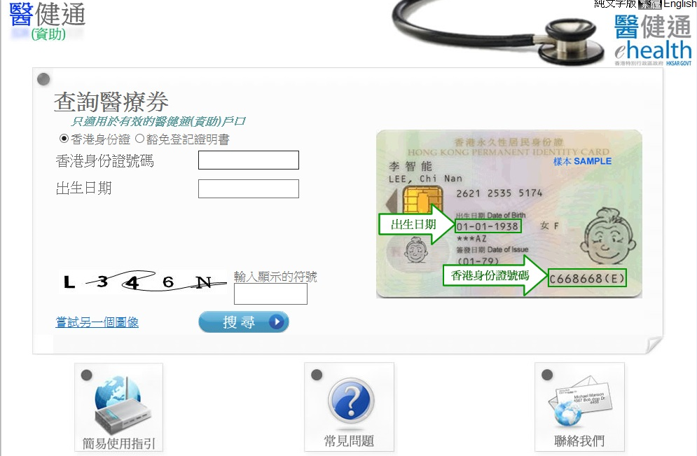
查詢醫療劵
輸入香港身份證上顯示的
“身份證號碼號碼”及“出生日期”
輸入顯示的符號，
然後按“搜尋”

Slide 2
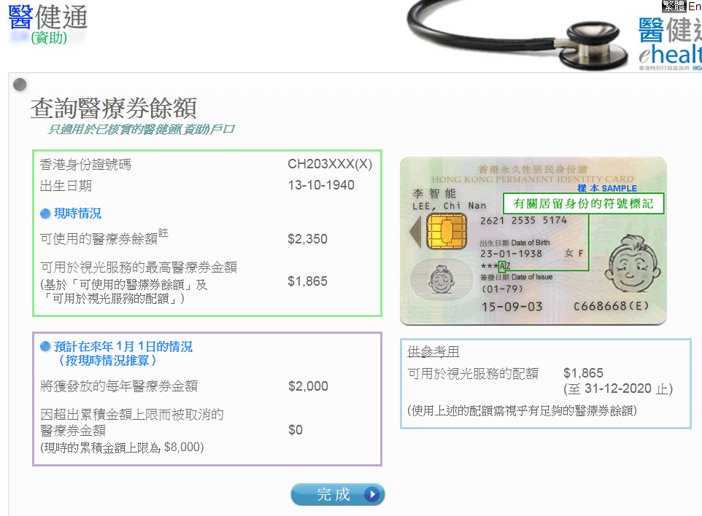
查詢醫療劵
畫面上顯示“可使用的醫療券餘額和可用於視光服務的醫療卷金額”

Slide 3
查詢醫療劵
純文字版

Slide 4
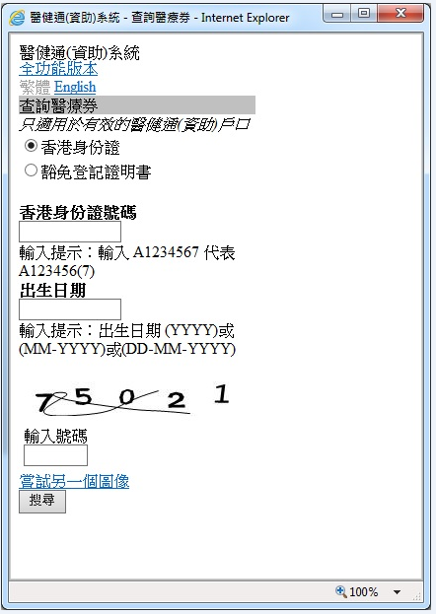
查詢醫療劵 - 純文字版
輸入香港身份證上顯示的
“身份證號碼號碼”及“出生日期”
輸入顯示的號碼，
然後按“搜尋”

Slide 5
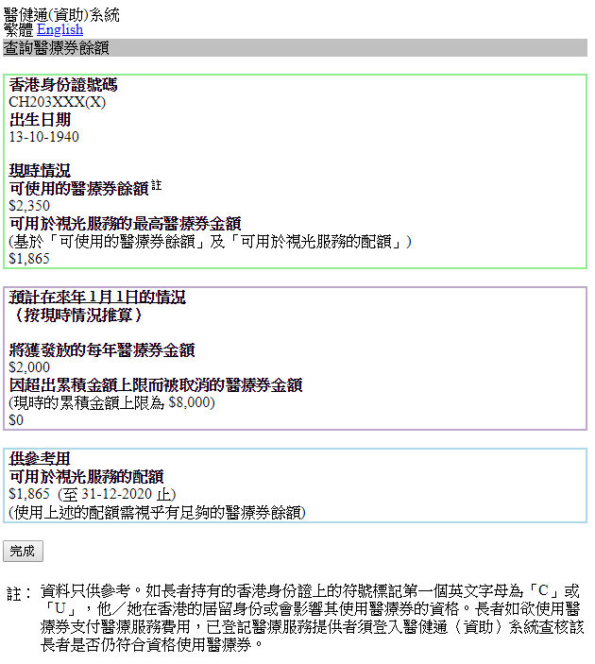
查詢醫療劵 - 純文字版
畫面上顯示“可使用的醫療券餘額和可用於視光服務的醫療卷金額”

